Slide 1


2025中国国际大学生创新创业大赛：萌芽赛道
EASRL-MH：基于强化学习的智能精神健康诊断系统
—— DDQN-GNN 新时代“家用心理健康体温计”
刘沛卓 | 项目负责人
西北工业大学附属中学高2026届B7班
2025年7月

Slide 2


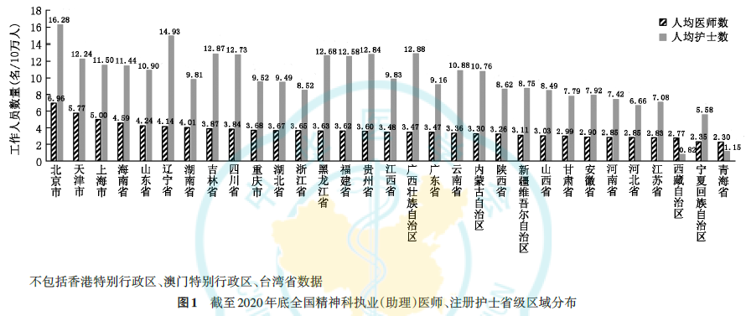
中国精神健康危机：供需矛盾触目惊心
Project Origin
约 1.73亿
约 5万
精神障碍患者数
精神健康医生数
3.55名/10万人
医生-人口比
远低于WHO建议：10-15 名 / 10 万人
我国精神疾病诊断设施地域分布极为不均
全国 350 个区县 (12.31%) 无精神卫生医疗机构，
883 个区县 (31.05%) 无精神科床位。
西部地区单位土地面积上精神科开放床位、医师和护士数量较中部相差 4 倍左右、较东部差 7~11 倍。
91.2%
从未接受专业治疗的患者比例
我国每年因精神疾病造成的经济损失超过1万亿元
数据来源：
1. 马宁, 陈润滋, 张五芳, 等. 2020年中国精神卫生资源状况分析[J]. 中华精神科杂志, 2022, 55(6): 459-468. DOI: 10.3760/cma.j.cn113661-20220617-00158.
2. Huang Y et al. Prevalence of mental disorders in China: a cross-sectional epidemiological study. Lancet Psychiatry. 2019 Mar;6(3):211-224. DOI: 10.1016/S2215-0366(18)30511-X. Epub 2019 Feb 18. Erratum in: Lancet Psychiatry. 2019 Apr;6(4):e11. DOI: 10.1016/S2215-0366(19)30074-4. PMID: 30792114.

Slide 3
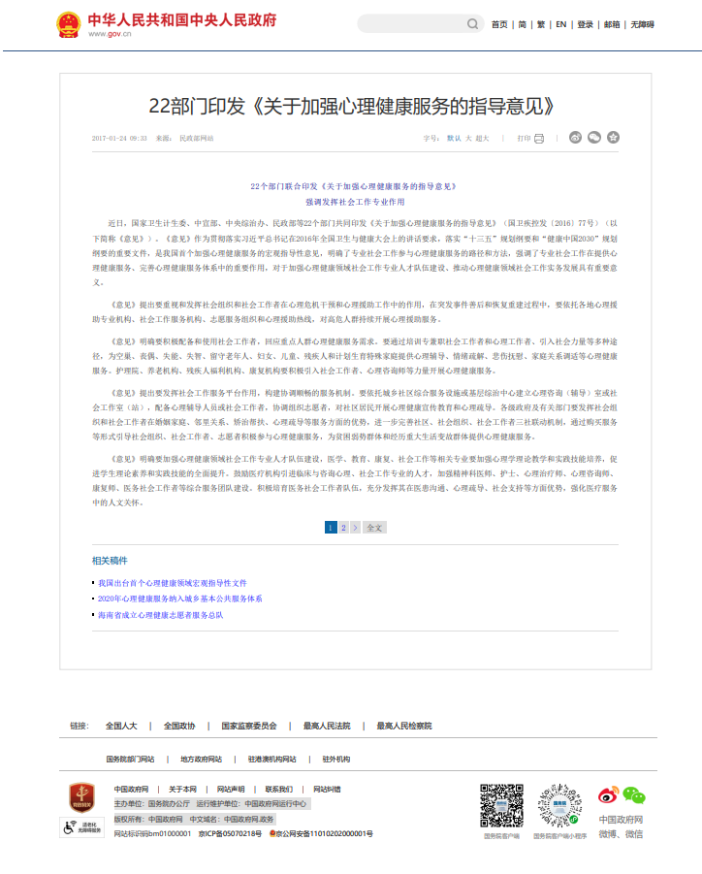
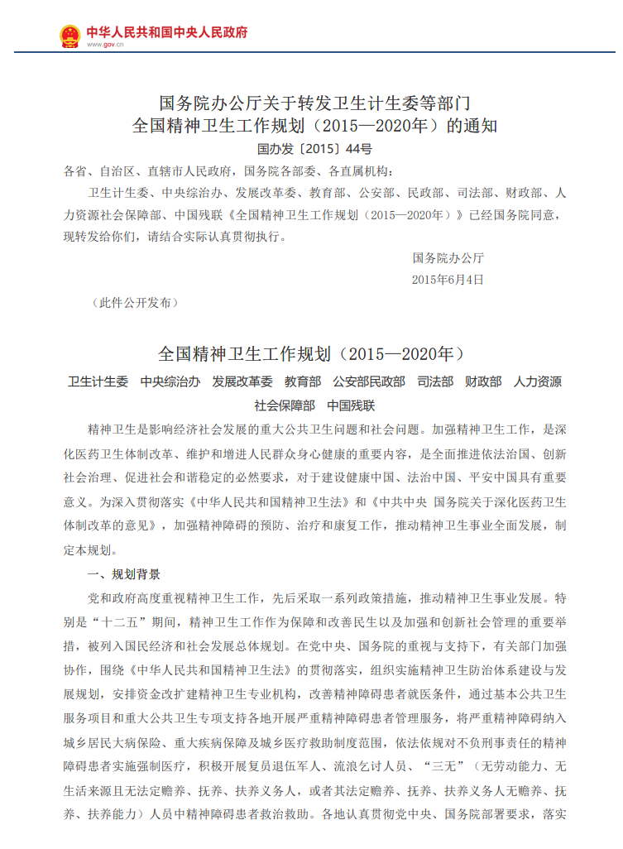
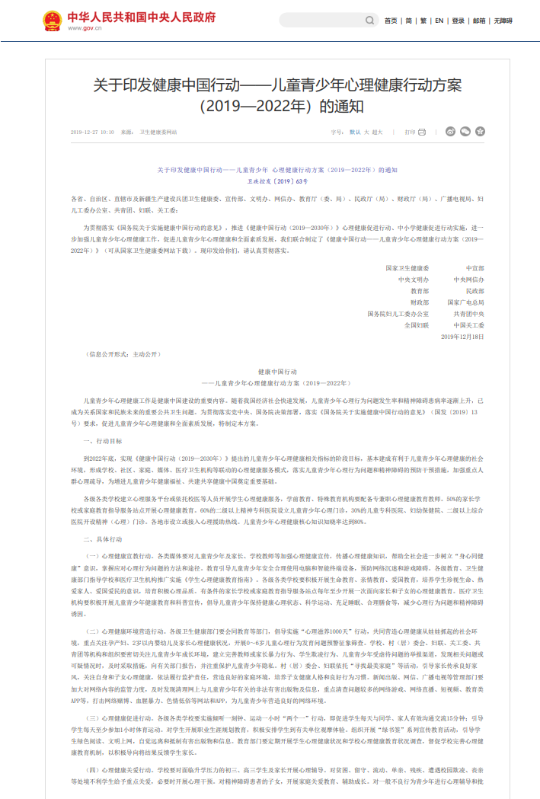
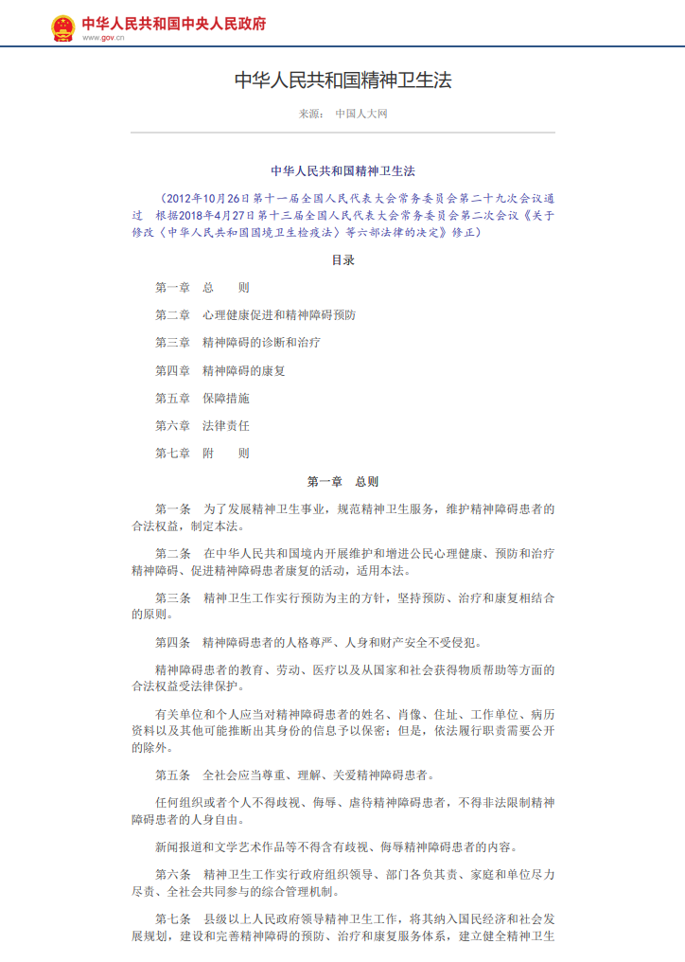
国家日益关注精神健康问题
Project Origin
2018-2019年
《全国社会心理服务体系建设试点工作方案》
《健康中国行动》之“心理健康促进行动”
2012-2013年
《中华人民共和国精神卫生法》
1
2
3
4
2022-2024年
2015-2016年
《"十四五"国民健康规划》及《国务院关于精神卫生工作情况的报告》
《全国精神卫生工作规划》
《关于加强心理健康服务的指导意见》
——《精神卫生工作情况报告》强调
“加大科学研究工作力度...利用大数据和人工智能，开展防治一体化技术研发及推广应用。”

Slide 4
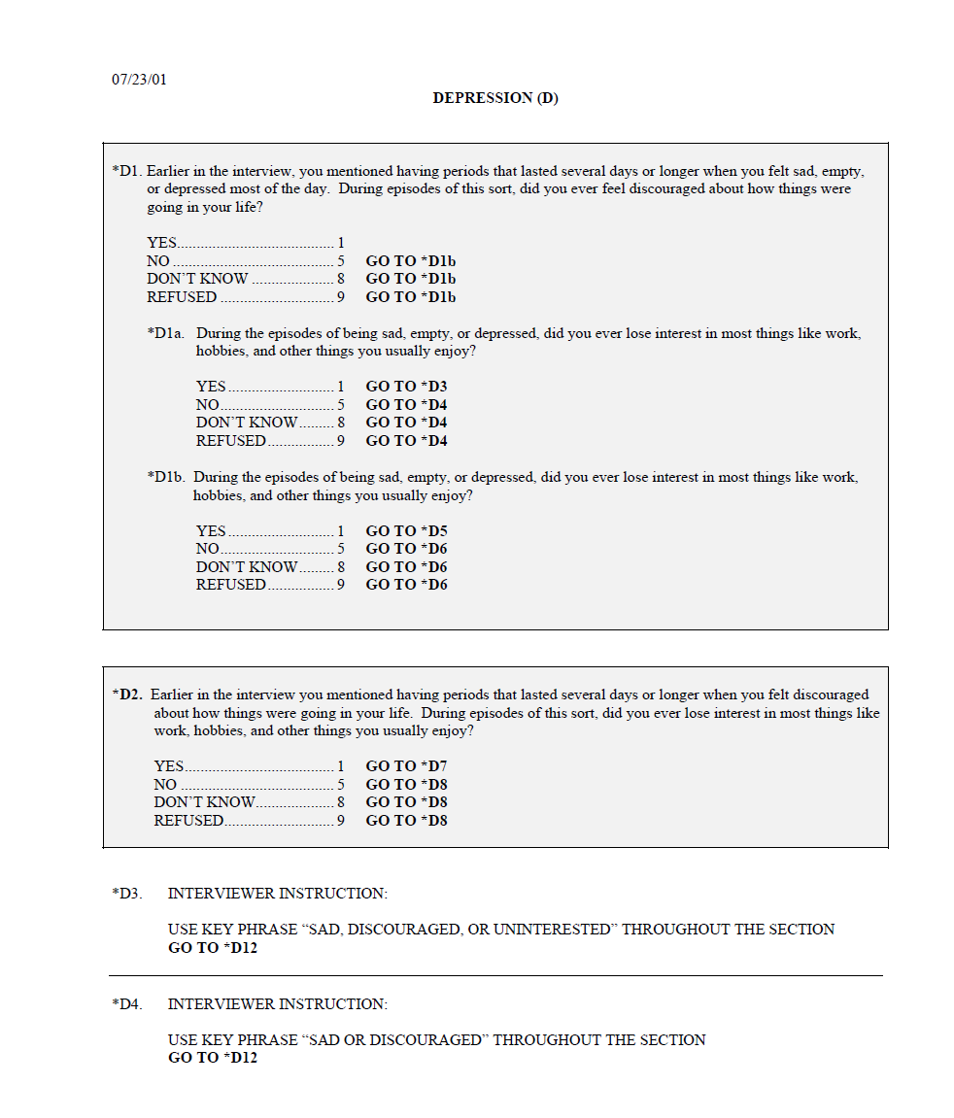
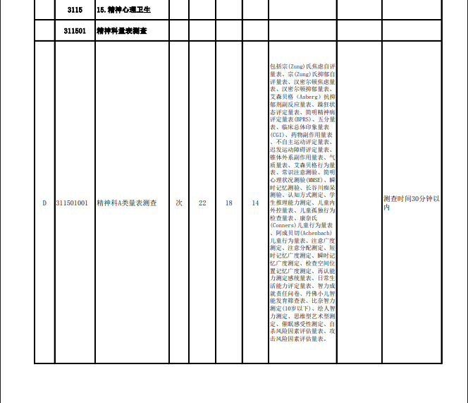
现存诊断方法问题
Current Problems
传统诊断模式无法作为日常精神健康筛查方法
效率极低
诊断成本高昂
完整CIDI访谈需 300~400 个问题
需要专业受训的访谈员控制流程
单次诊断需 2~3 小时
单次门诊诊断花费约 200~300元
CIDI/SCID等访谈耗费 近千元
且多数消费不纳入医保
*根据陕西省医疗服务项目价格（2024版），单次A类量表价格为22元，临床诊断通常需要数十份量表
CIDI(Composite International Diagnostic Interview) 仅Depression模块便有100题左右
主观性强、准确率低
可及性差、资源紧张
场景 | 研究 | 主要方法 | 敏感度 (≈检出率) | 特异度 (≈排除率)
初级保健（全科/内科门诊）—不借助量表，医生日常问诊 | Mitchell A J 等 19 项研究荟萃 (The Lancet 2009) [1] | 与结构化访谈比对 | ≈50 % | ≈81 %
精神卫生专业人员—使用半结构化面谈（SCID 等） | 系统综述 (JAMA 2002) [2] | 精神科／心理师 vs SCID | κ = 0.64–0.93 | —
全国350个区县(12.31%)无精神卫生医疗机构，
883个区县(31.05%)无精神科床位。
[1] Mitchell AJ, Vaze A, Rao S. “Clinical diagnosis of depression in primary care: a meta-analysis.” The Lancet. 2009 Aug 22;374(9690):609-619. doi:10.1016/S0140-6736(09)60879-5.
[2] Williams JW Jr, Noël PH, Cordes JA, Ramirez G, Pignone M. Is this patient clinically depressed? JAMA. 2002 Mar 6;287(9):1160-70. doi: 10.1001/jama.287.9.1160. PMID: 11879114.

Slide 5
项目愿景：新时代的“家用心理健康体温计”
Project Background
随着社会和学业压力的不断增长，身边越来越多的人开始呈现出精神健康相关症状。
由于部分地区精神健康诊断资源紧张、精神健康问题早期症状隐蔽，且统一进行大规模精神健康普查的实现难度极高，当患者前往医院就诊时，症状往往已经非常严重。
这种情况可以通过日常心理健康筛查避免，患者通过在家运行心理健康预筛查系统，可以评估自己现在的心理健康状况。
若系统反馈当前风险较高，患者可以选择前往正规医院获取进一步诊断。
然而，现存诊断方法需要在医院进行专业测试和结果解读，且该方法问题数量多、资源紧张，难以满足作为日常筛查方法的要求。
因此，我们的项目希望实现一个：
“容易用、问的少、问得准 的心理健康日常筛查方法”
该方法作为一个日常的“心理健康体温计”，可以在患者对自己的心理状况感到不确定时，帮助患者评估自己的心理健康风险程度，决定是否需要前往医院寻求进一步诊断。
基于上述项目愿景，我借用 2024 年英才计划提供的平台，在王柱教授指导下开始研究。研究期间，我主动寻求进一步的专业指导，联系到了西安交通大学的任鹏举教授以及西北大学的张文静老师。并在 2024 年暑假前往加州大学伯克利分校 (University of California, Berkeley) 继续深入学习相关知识。并历时一年左右，提出了我们针对该问题的解决方法：EASRL-MH.

Slide 6
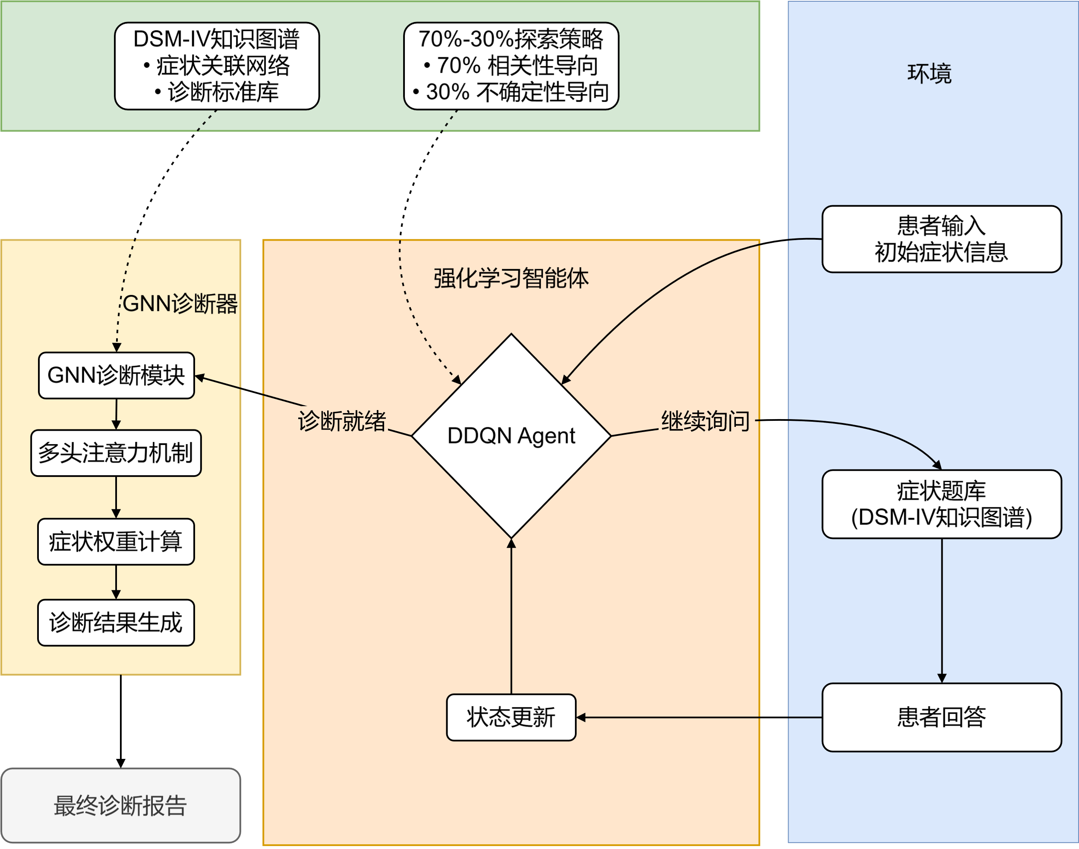
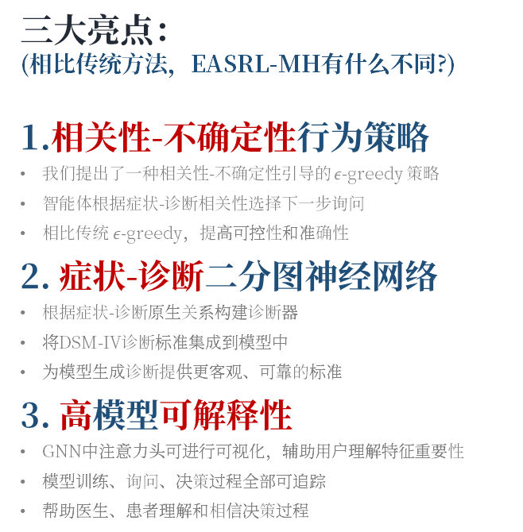
本项目创新型实现方案：EASRL-MH
Our Innovative Solution: EASRL-MH
三大亮点：
(相比传统方法，EASRL-MH有什么不同?)
1.相关性-不确定性行为策略
我们提出了一种相关性-不确定性引导的 $ε$-greedy 策略
智能体根据症状-诊断相关性选择下一步询问
相比传统 $ε$-greedy，提高可控性和准确性
2. 症状-诊断二分图神经网络
根据症状-诊断原生关系构建诊断器
将DSM-IV诊断标准集成到模型中
为模型生成诊断提供更客观、可靠的标准
3. 高模型可解释性
GNN中注意力头可进行可视化，辅助用户理解特征重要性
模型训练、询问、决策过程全部可追踪
帮助医生、患者理解和相信决策过程

Slide 7
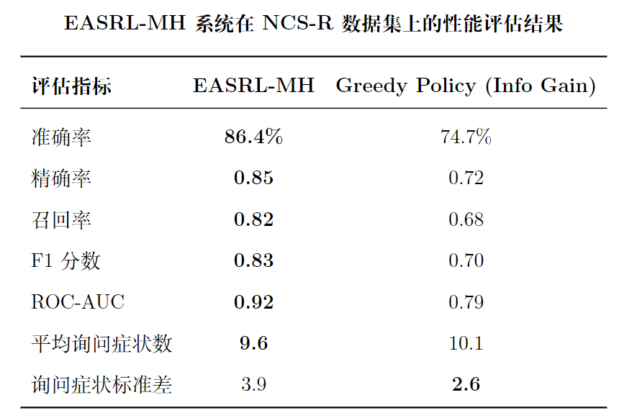
项目优势
Project Advantages
本项目 (EASRL-MH) 具有以下优势：
01
效率大幅提升
04
标准客观、准确性高
传统问卷+医生询问
自适应智能提问
现存方法缺点：
传统医生提问 -> 40~50个问题
1. 基于Diagnostic and Statistical Manual (DSM-IV) 进行诊断，保证诊断客观性。
2. 在NCS-R数据集上完成测试，且表现良好
传统智能询问策略 ->约15.3次提问
效率极低
EASRL-MH -> 约9.6次提问
主观性强、准确率低
02
诊断成本低
诊断成本高昂
线下诊断
线上低成本预筛查
可及性差、资源紧张
可本地部署，可离线诊断
项目未来预备开源，保证低成本诊断
03
可及性高
本项目可用于高风险人群/潜在患者预筛查
根据筛查结果，用户可选择是否寻求专业诊断

Slide 8
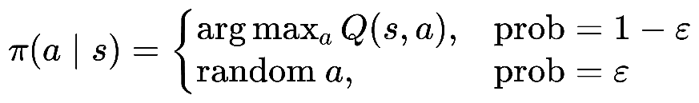
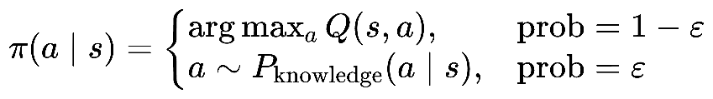
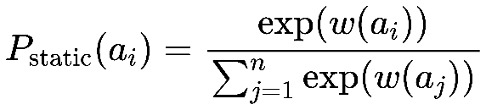
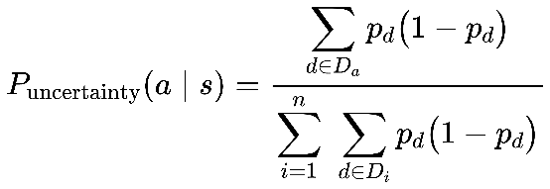
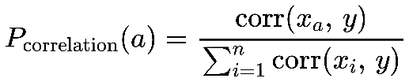
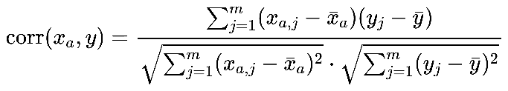

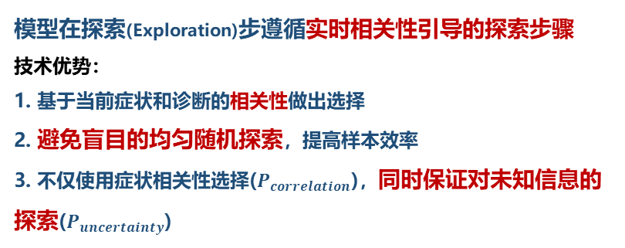
主要创新点 1：相关性-不确定性引导的策略
Correlation-Exploration Guided Strategy
传统动态方法：纯随机探索($ε$-greedy策略)
本项目提出：
相关性-不确定性引导的$ε$-greedy策略
模型在探索(Exploration)时完全随机选择
忽略了诊断和症状间的相关性
模型在探索(Exploration)步遵循实时相关性引导的探索步骤
技术优势：
1. 基于当前症状和诊断的相关性做出选择
2. 避免盲目的均匀随机探索，提高样本效率
3. 不仅使用症状相关性选择($P_{correlation}$)，同时保证对未知信息的探索($P_{uncertainty}$)
传统静态方法：静态特征选择方法
基于 SoftMax 的概率方法
Top-k 硬编码
模型决策完全依赖于先验知识
无法动态做出决定

Slide 9
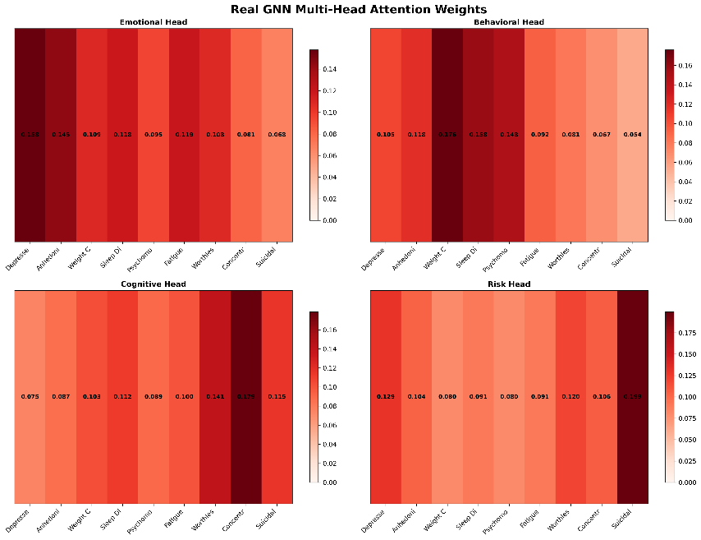
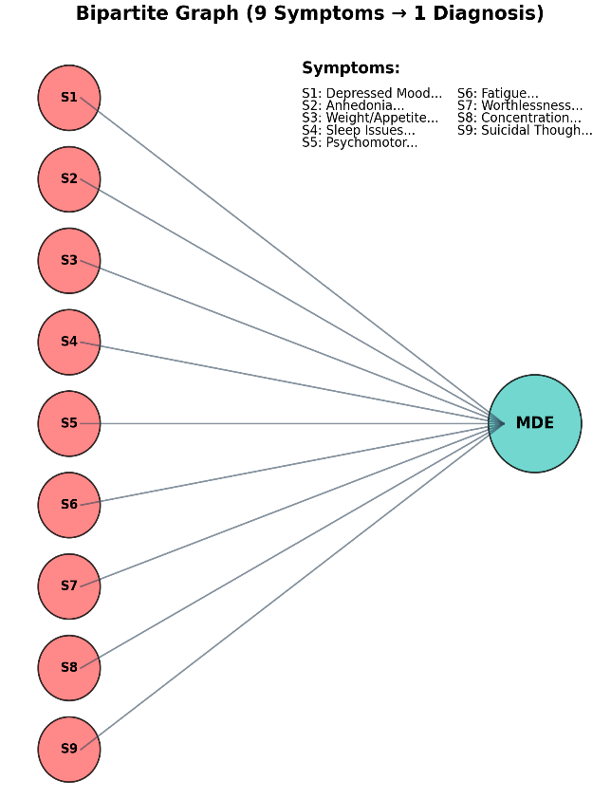
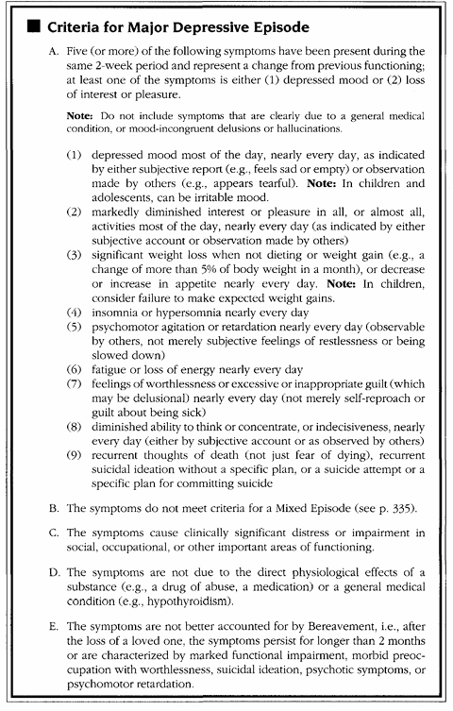
主要创新点 2：症状-诊断二分图神经网络 (GNN)
Symptom-Diagnosis Bipartite Graph Neural Network
优势1：多头注意力机制
优势2：集成DSM-IV症状-诊断标准
DSM-IV 严重抑郁发作诊断标准节选
保证诊断的医学权威性
为AI学习过程提供医学约束
限制模型建立不合理链接
避免虚假关联
模拟医生实际诊断逻辑
保证可解释性
提升诊断准确性和鲁棒性
动态分配症状权重
符合DSM-IV医学标准
实验表明：相比传统MLP，EASRL-MH可将诊断准确性提升约15.2%

Slide 10

主要创新点 3：模型具有高可解释性
High Model Interpretability
模型为何选择做出该诊断？
决策模块： 症状-诊断二分图神经网络 (GNN)
1. “基石”：GNN由DSM-IV知识图谱构建
模型诊断基于DSM-IV
DSM-IV人类可理解
2. “钥匙”：多头注意力可视化
量化不同症状对该诊断结果的贡献程度
可解释性
两大核心问题
模型为何选择该问题进行提问？
询问模块： 深度Q网络智能体(DDQN)
1.“再现”：智能体动作序列
帮助理解询问过程
医生通过查看询问过程，可选择是否信任结果
2. “量化”：相关性-不确定性引导
决策引导模式由数学公式明确指定
做出该决定：70%可能因为症状相关性，30%可能因为对诊断不确定

Slide 11
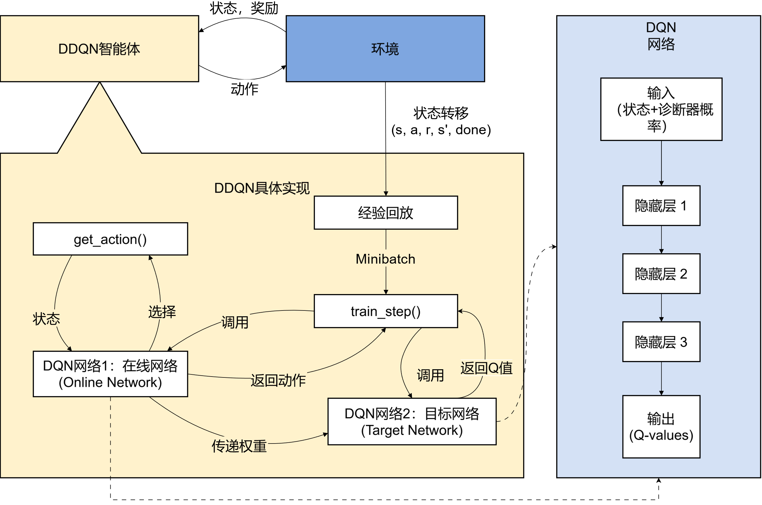
关键技术 1：增强双重深度Q-网络 (DDQN)
Double Deep Q-Network Agent
强化学习环境定义为部分可观测
马尔可夫决策过程 (POMDP).
选用双重深度Q-网络 (DDQN) 作为强化学习环境中的智能体，包含两个独立子网络：
在线网络 (Online Network)
目标网络 (Target Network)
计算Q-Value
选择下一步动作
审核Q-Value
确保模型不会“过于乐观”
有效缓解单 DQN 高估 Q-Value 问题

Slide 12
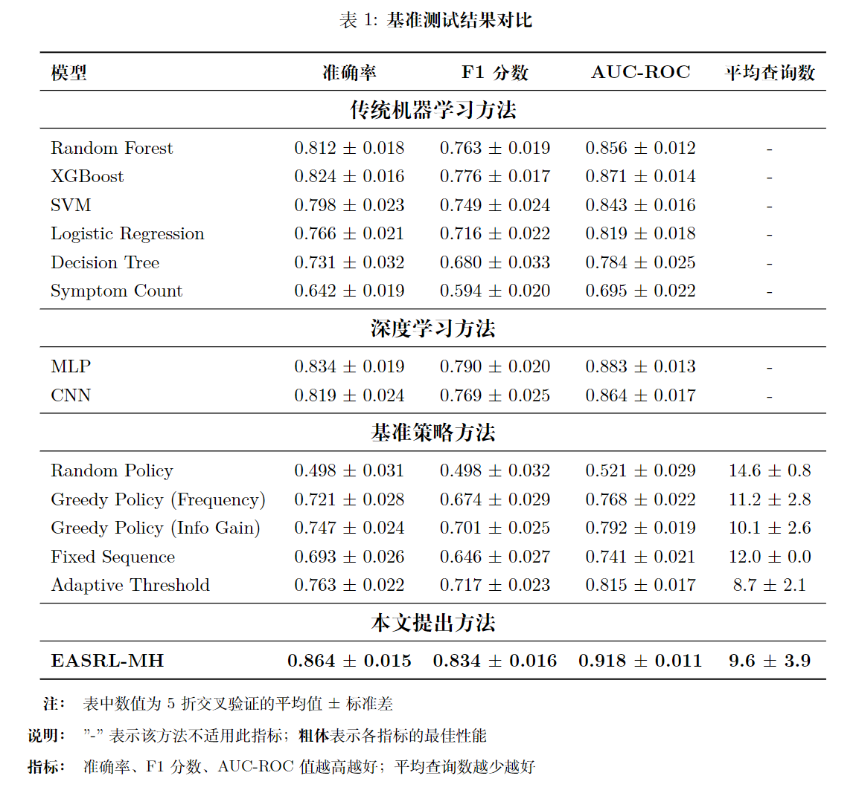
基线测试
Baseline Comparison
我们在本地对现存主流智能诊断方法进行复现，并在 (National Comorbidity Survey – Replication, NCS-R) 数据集上进行基线测试，该数据集采用了世界卫生组织（WHO）开发的 Composite International Diagnostic Interview (CIDI) 工具，按照 DSM-IV 标准评估精神疾病。
实验结果如表1所示：
EASRL-MH全面刷新了在MDE诊断上的 (State-of-the-art, SOTA) 水平。
在大部分关键指标上均达到最佳性能
准确率: 86.4%
(相比次优XGBoost提升约4.0%)
F1分数: 83.4%
(相比次优MLP提升约4.4%)
AUC-ROC: 91.8%
(相比次优MLP提升约3.5%)
平均查询数: 9.6次
(相比大多方法均大幅提升）
综合评估下，
EASRL-MH方法为现存最优方法

Slide 13
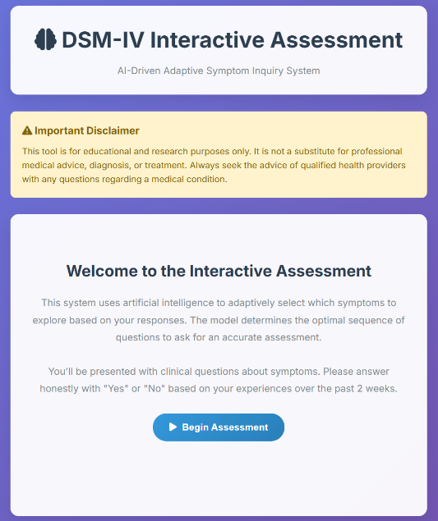



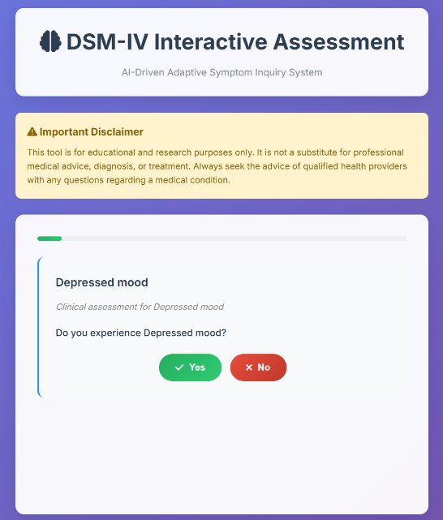

项目应用
Project Applications
赋能临床诊断
作为医生的“智能助手”辅助诊断
提供标准化预筛查
减少主观性和漏诊
EASRL-MH
心理健康诊断
辅助系统
普及公共卫生服务
提供大规模心理健康筛查
偏远地区提供初步诊断支持
缓解地域资源不均
优化医疗资源配置
实现智能分诊，让专家资源集中于复杂病例
提升精神健康服务的可及性
EASRL-MH诊断界面

Slide 14
未来工作
我们提出了以下几项潜在改进：
Future Work
人群适配
开发针对儿童、青少年、老年人的特定版本。
多模态融合
联邦学习
整合语音、表情、文本等多维度信息，进行更全面的诊断。
应用联邦学习，保护患者隐私。
EASRL-MH
终身学习
病种扩展
让模型能从新数据中持续学习，并适应诊断标准更新(如DSM-5)。
争取覆盖更多病症，完善多标签诊断，模拟临床“共病”情况。
算法升级
引入Transformer等模型，融合因果推理。

Slide 15

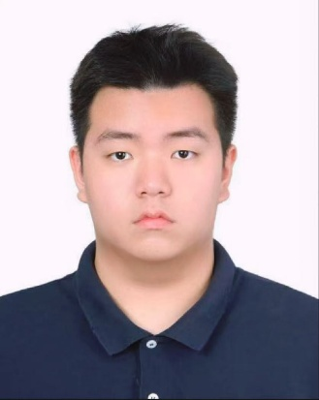
项目团队
Our team
刘沛卓（项目负责人） | 西北工业大学附属中学高2026届B7班
负责项目的代码编写、论文撰写等，并承担本项目的负责人。
学术经历：
美国数学竞赛 (AMC12) 全球 Top 5%
加州大学伯克利分校 (UC Berkeley) 夏校，两门大学课程取得A+/A
ACSL 个人满分奖，团队金奖 (队长)
2025 春季 Pioneer Academics 学员
2025 斯坦福大学 (Stanford University) 夏校录取
美国数学邀请赛 (AIME) 9分
美国计算机奥林匹克大赛 (USACO) 铂金组
2024 年英才计划学员，西北工业大学於志文、王柱教授指导
2024 英才计划全国报告陕西省唯一入选学员
2024 英才计划冬令营、夏令营优秀学员等
姜凯然 | 西北工业大学附属中学高2026届B7班
负责项目实验和测试、实验数据分析和可视化等工作。
学术经历：
区级三好学生
优秀团员
优秀班干部
两岸国际书画大赛特等奖
全国中学生教学建模能力大赛一等奖
全国中学生创新作文大赛初赛一等奖
国画山水九级等

Slide 16



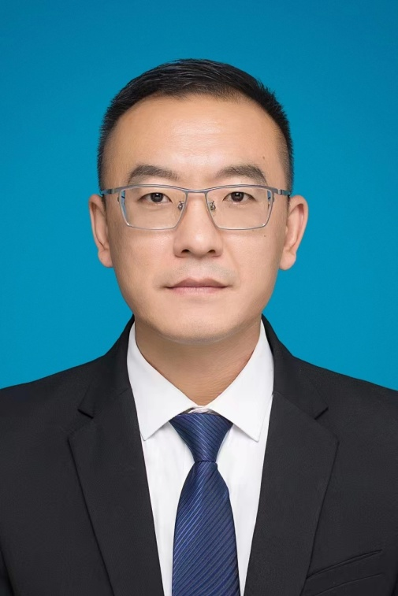
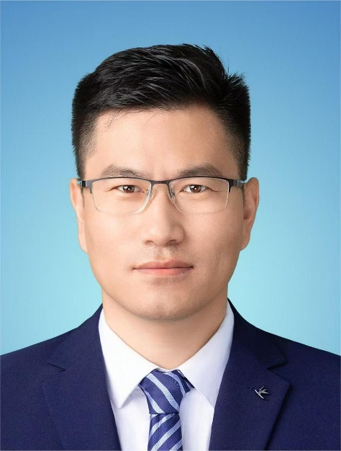
指导老师
Instructors
任鹏举教授
西安交通大学人工智能与机器人研究所副所长
国家重点研发计划（重点专项）首席科学家
国家级人才
提供项目整体技术指导，确保技术可行性与先进性
张文静老师
西北大学心理中心
中国心理卫生学会精神分析专业委员会青年委员
在英中国教育研究会CERA成员
提供精神健康领域的专业支持，审阅心理学标准匹配性
Prof. Rothman
UC Berkeley, Adjunct Instructor
University of San Francisco, Adjunct Professor
UC Berkeley夏校授课老师
在夏校期间提供模型思路启发
贺华老师
西北工业大学资产公司（国家大学科技园）副总经理
全国优秀创新创业导师
指导项目发展方向与应用规划，推动成果转化可行性及外部合作路径设计
王柱教授
西北工业大学计算机学院
多项国际知名学术会议最佳论文奖
英才计划导师
在英才计划阶段提供AI技术核心支持

Slide 17
项目评估
Project evaluation
张文静老师
西北大学心理健康教育中心专职教师，硕导
在英中国教育研究会CERA成员
中国心理卫生学会精神分析专业委员会青年委员
陕西省健康心理学专业委员会副主任委员兼秘书长
著有《大数据视域下危机学生心理画像的建模分析与应用》（国家心理健康与精神卫生中心优秀论文）《自然语言处理技术在心理危机干预中的应用研究》 “Music-Based Brain-Computer Interfaces for Mental Disorder Diagnosis: A Multimodal Neurocomputational Approach”(2025 WCP) 等
本项目以“构建高效率、高可及性、智能化的精神健康预筛查系统”为目标，选题立意契合国家《“十四五”国民健康规划》关于“加强心理健康服务供给，推动智能化筛查与干预体系建设”的指导精神，具备突出的现实意义与推广价值。
从心理学专业视角出发，我认为本项目具备以下几点亮点：
心理学理论基础扎实，临床标准明晰
项目所采用的 DSM-IV 为国际通用的精神障碍诊断标准，能够有效规范症状归因与模型输出，为AI诊断结果提供心理学与医学的双重保障。
高效低成本的技术方案，具有普及潜力
项目提出的“日常心理健康体温计”理念，结合本地可部署、低资源依赖等优势，特别适合用于家庭日常使用，以及中小学校园、基层社区、偏远地区等精神健康服务薄弱区域，推动心理服务向早筛、早干预前移。
因此，我认为该项目不仅在学术探索上具备创新性，在现实应用中也拥有广阔前景，建议后续继续推进临床合作与真实环境测试，推动科研成果的社会化转化落地。

Slide 18
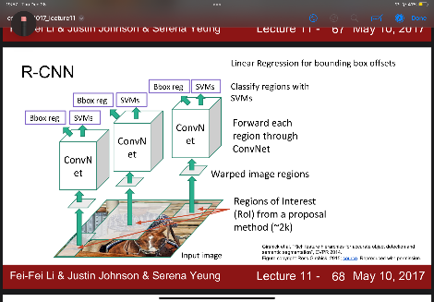
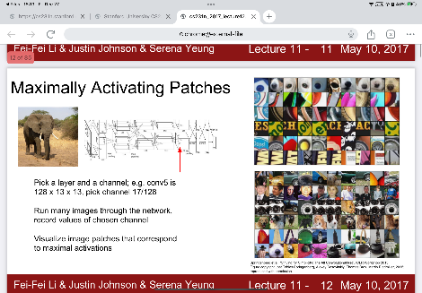
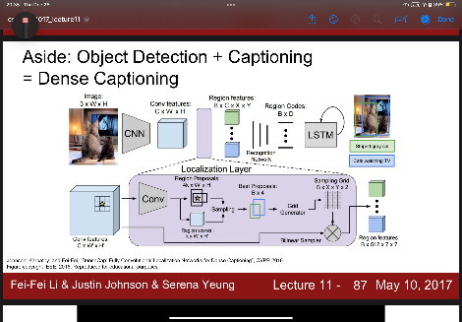
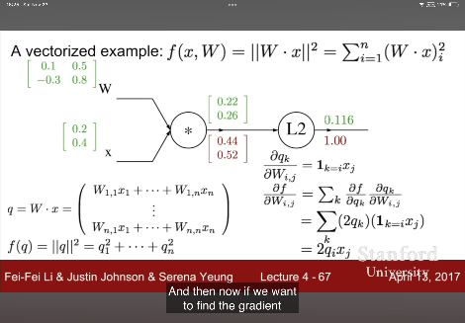
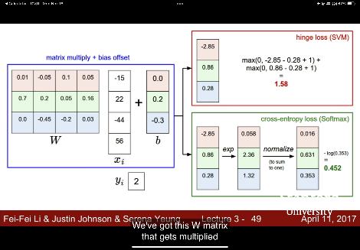
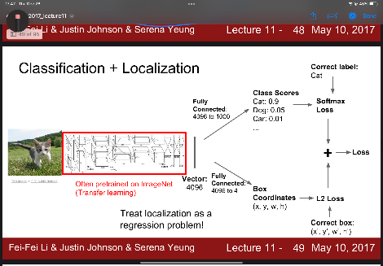
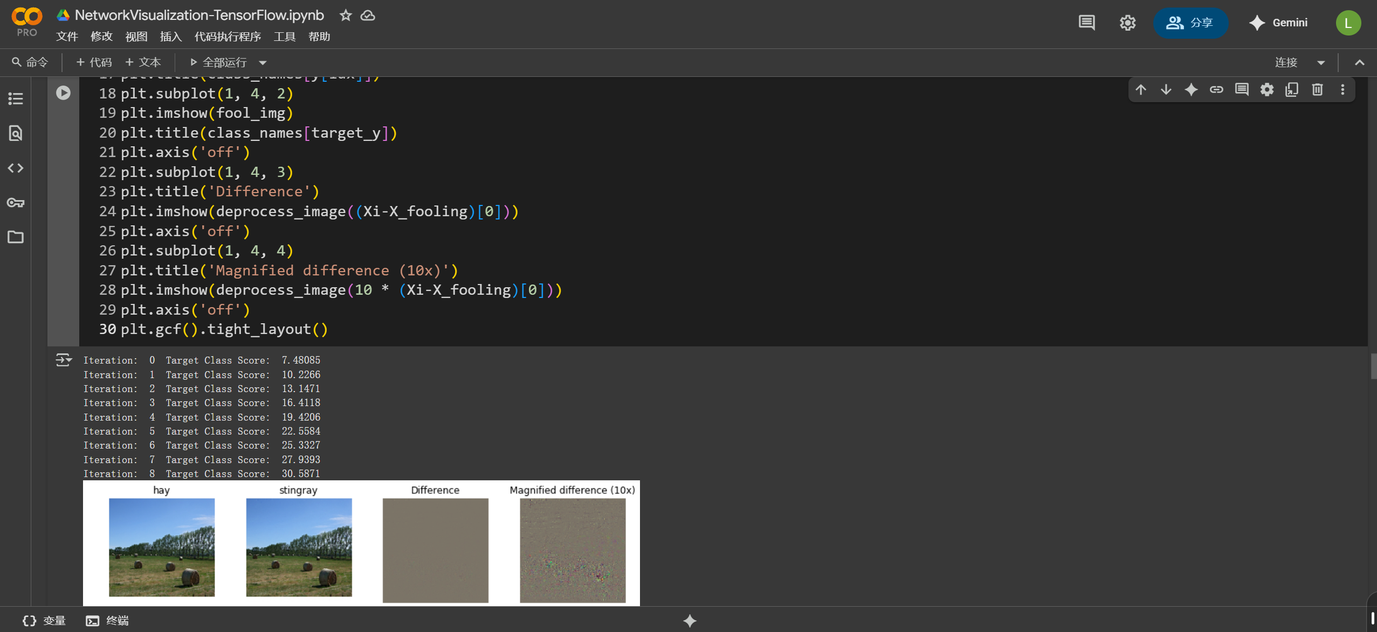
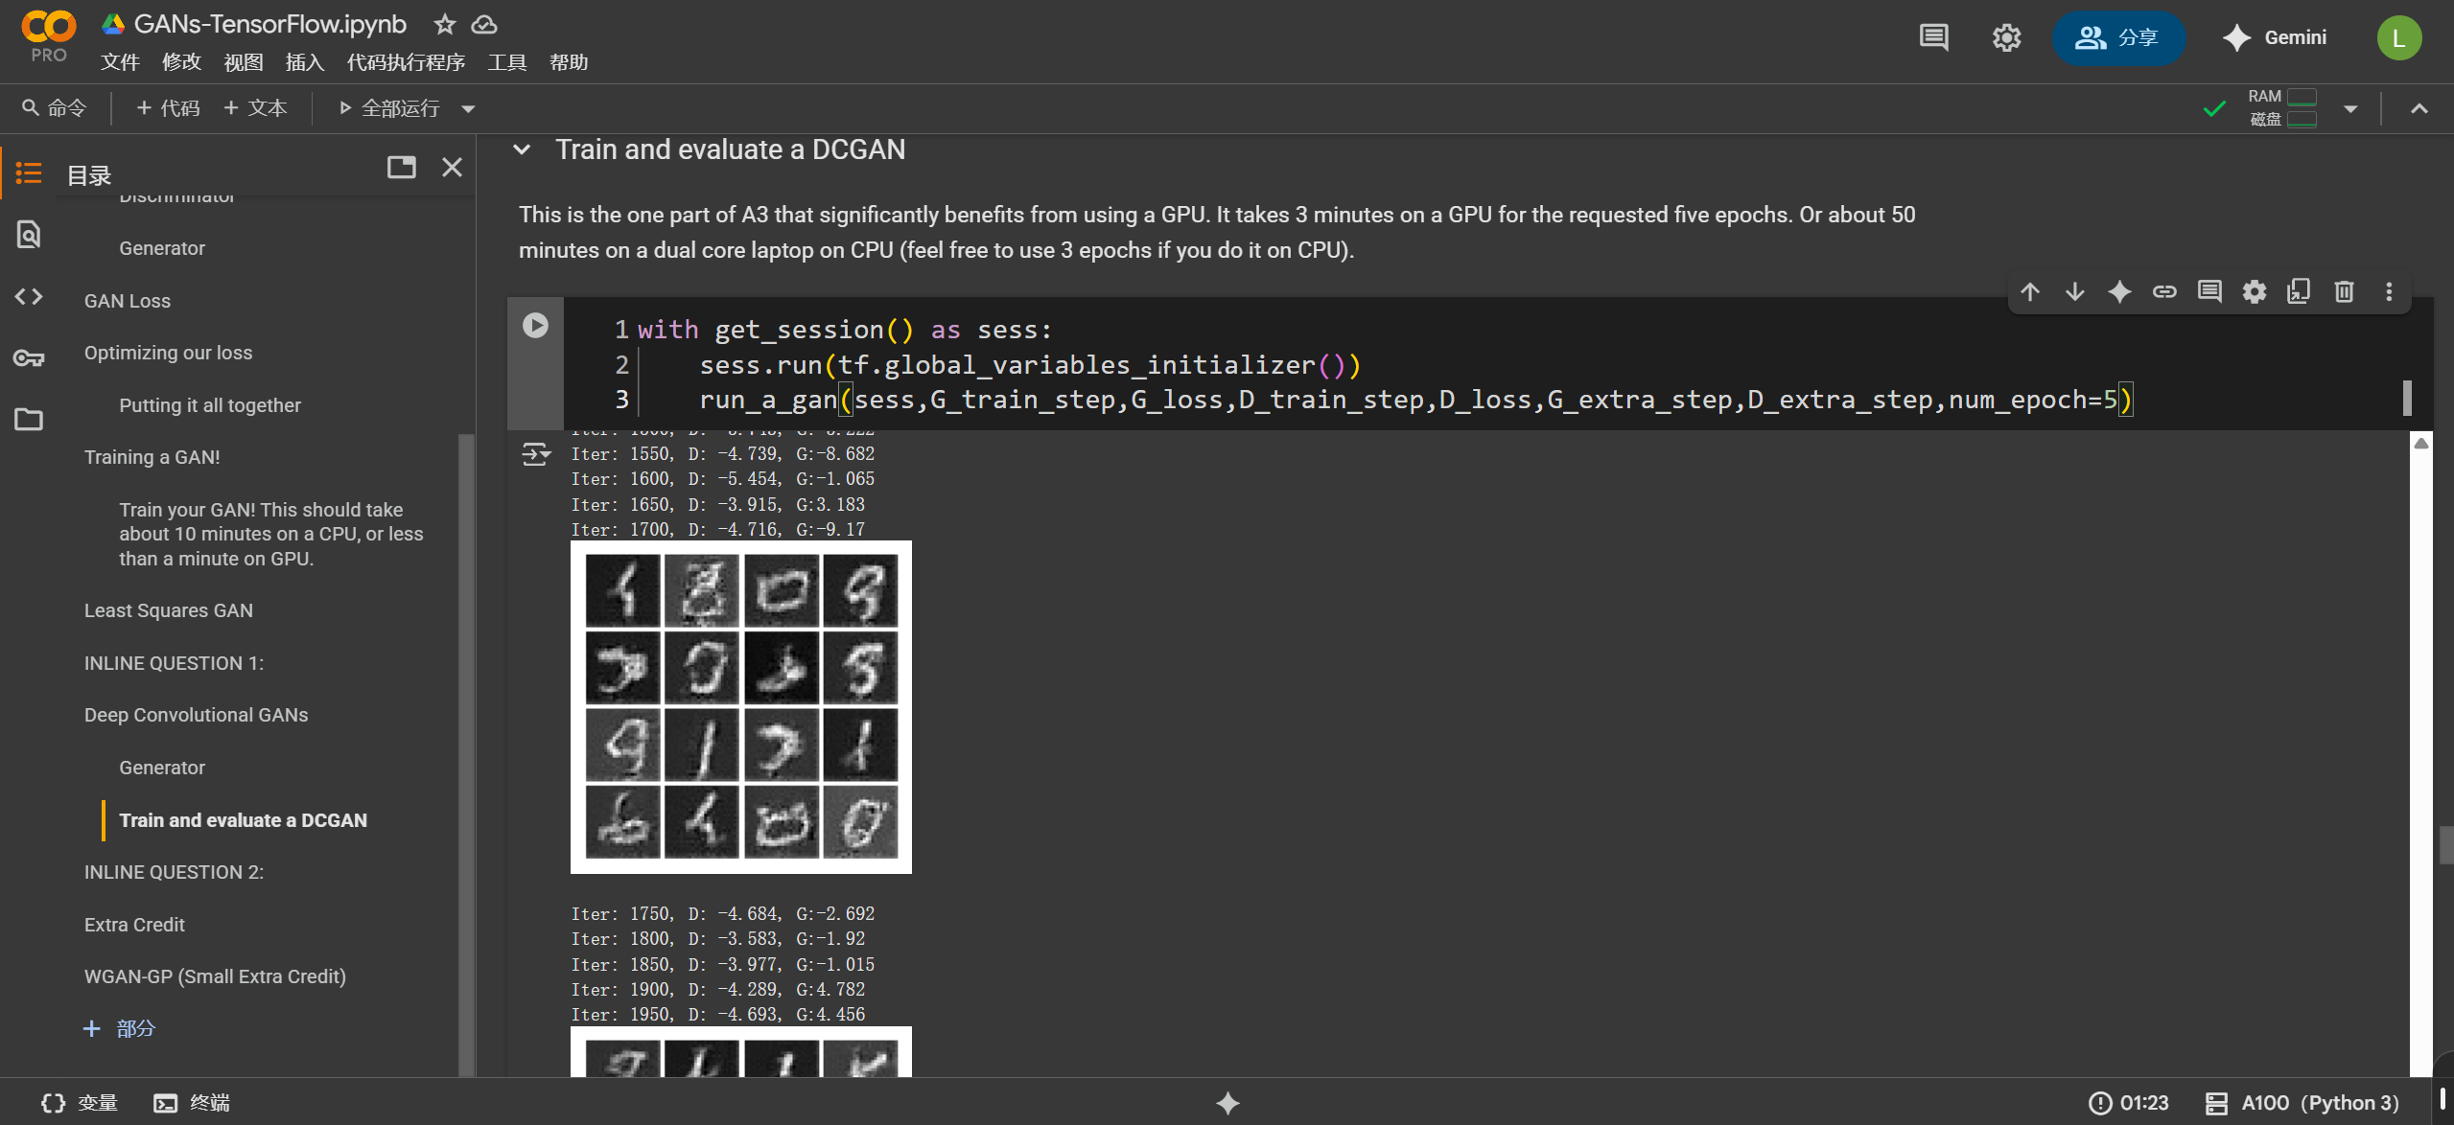
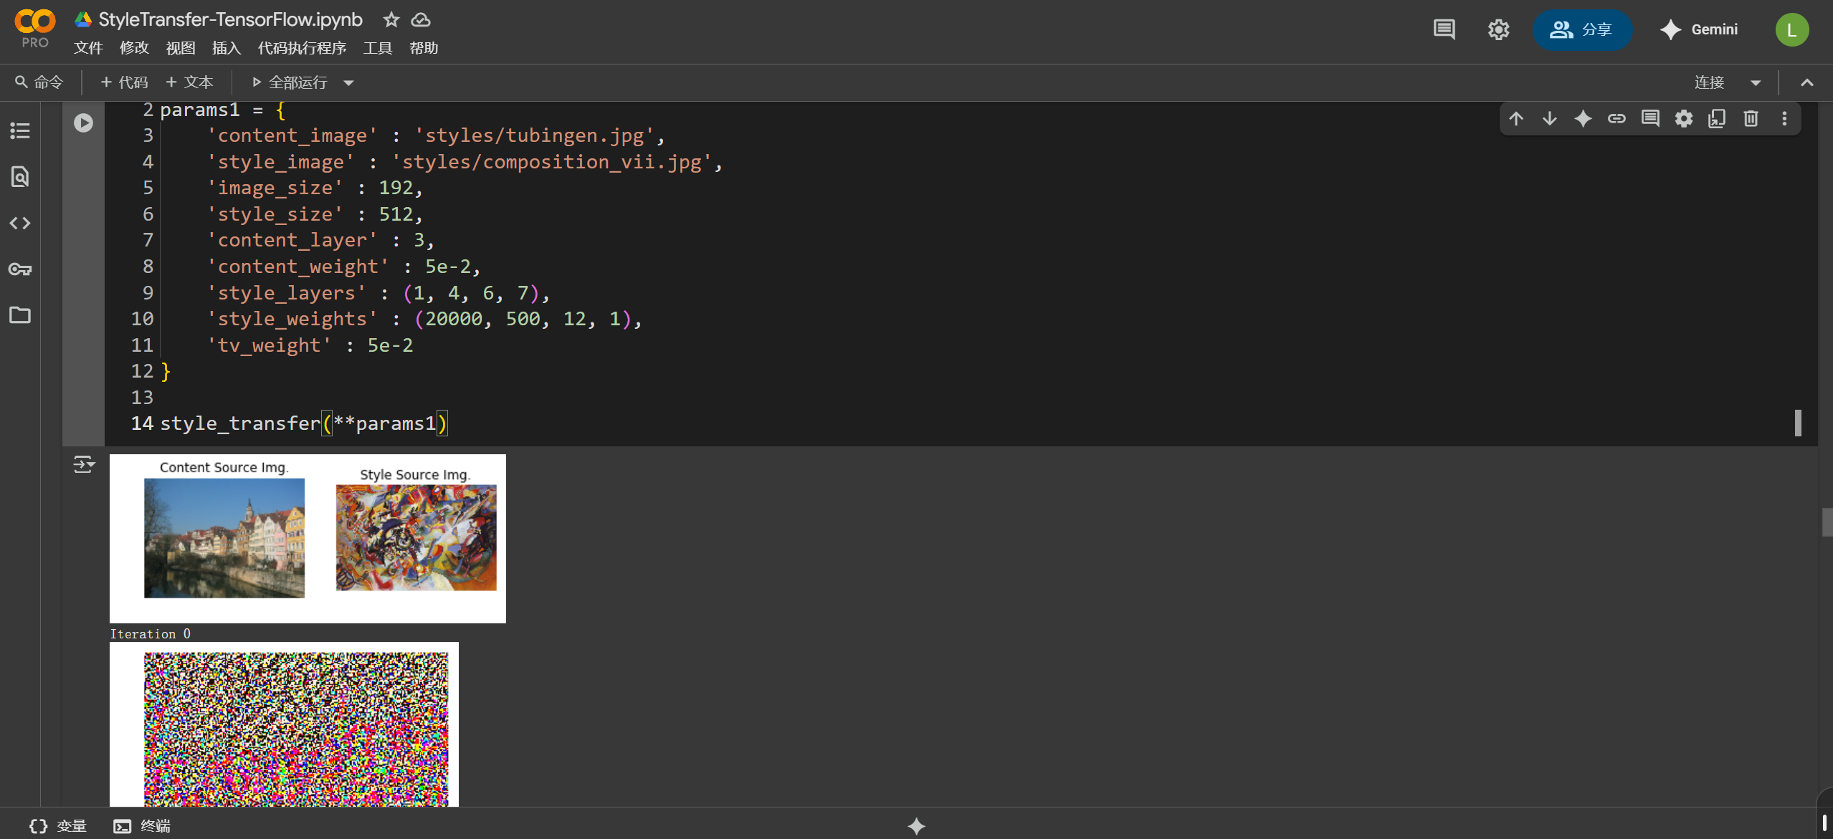
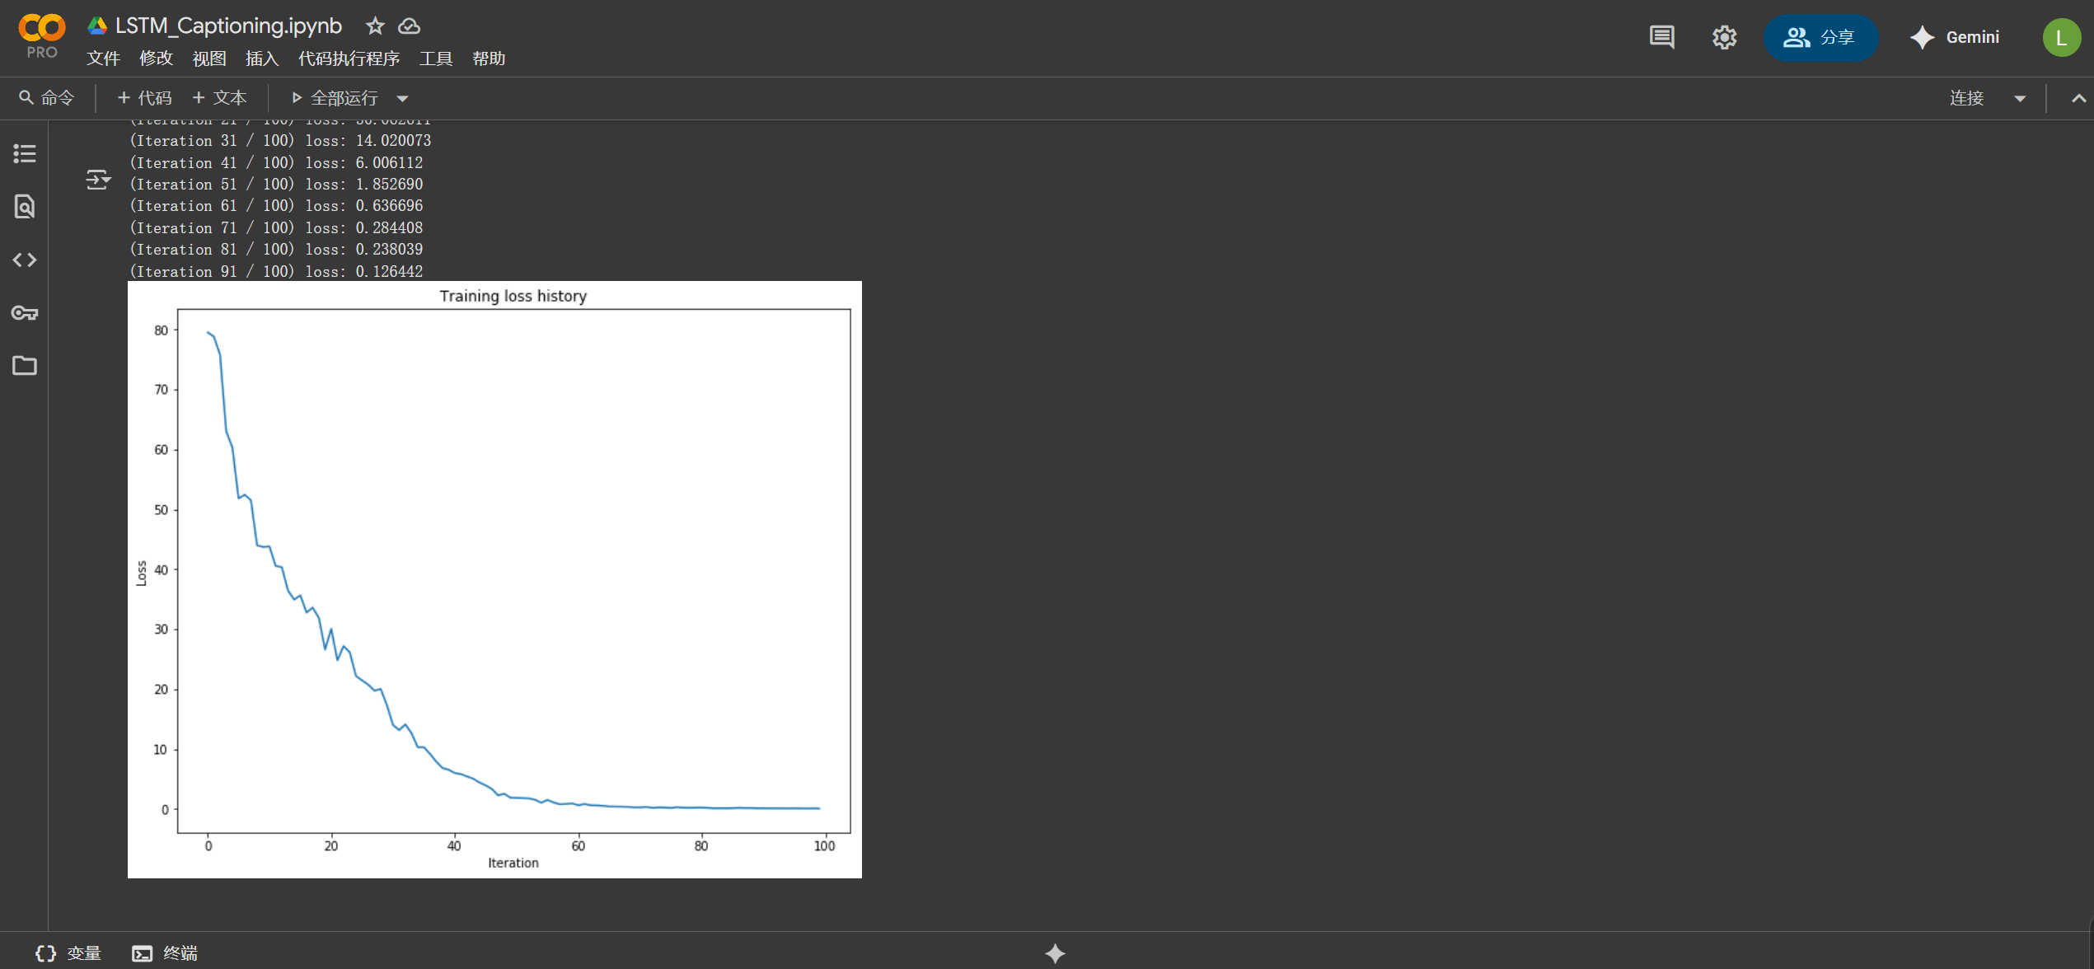
项目历程
Timeline
I
知识奠基 (2023)
Stanford CS231n: Deep Learning for Computer Vision 部分课程剪影
2023 年：完成任鹏举教授推荐的 Stanford 相关课程，建立AI基础。
CS231n 部分作业截图

Slide 19

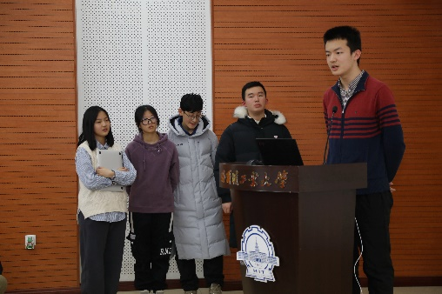
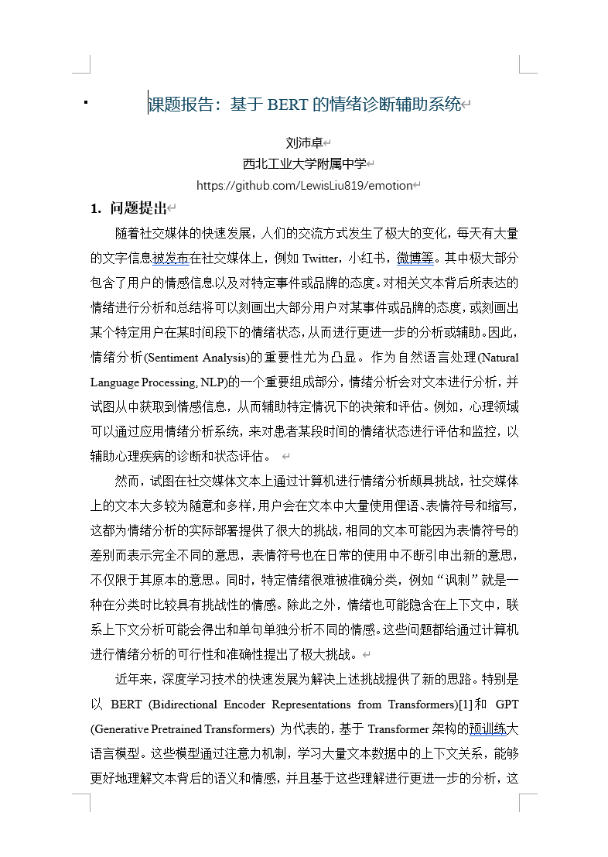
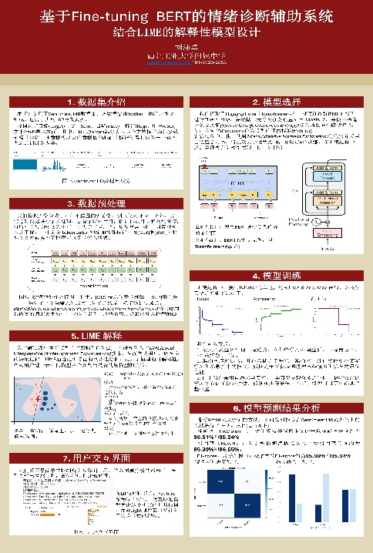
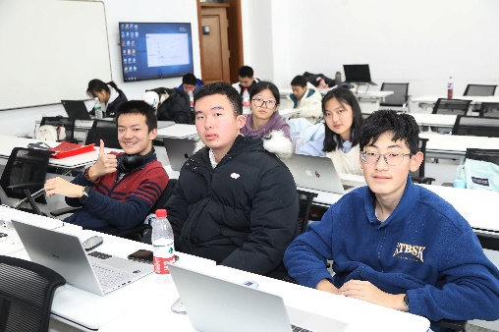
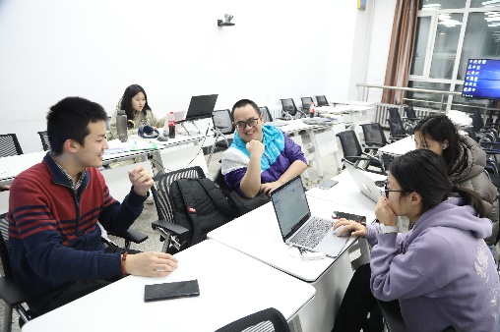
项目历程
Timeline
II
项目初步探索与子模块研究 (2024春)
2024 年 1 月：作为"英才计划"项目正式启动
2024 年 1-2 月：确立 “AI驱动的心理健康诊断系统” 研究方向
《基于Fine-tuning BERT的情绪诊断辅助系统》部分项目文件
2024 年 4 月：完成子模块《基于Fine-tuning BERT的情绪诊断辅助系统》

Slide 20
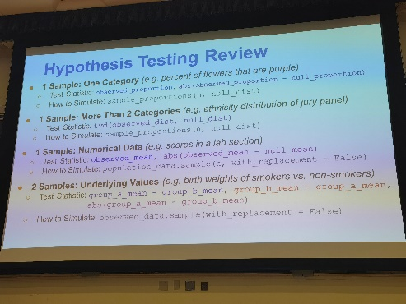
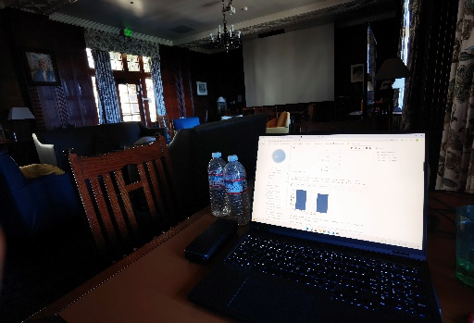

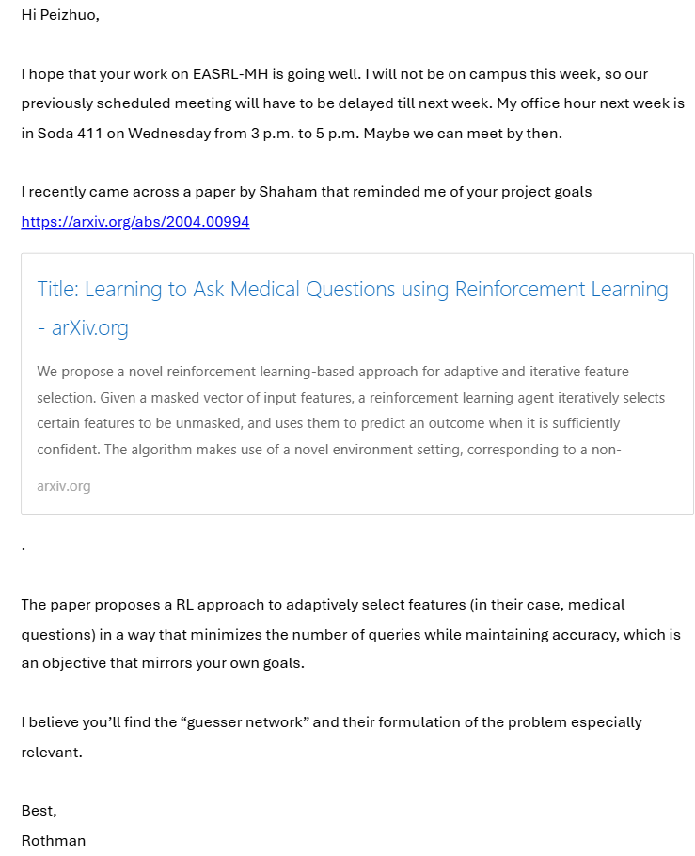
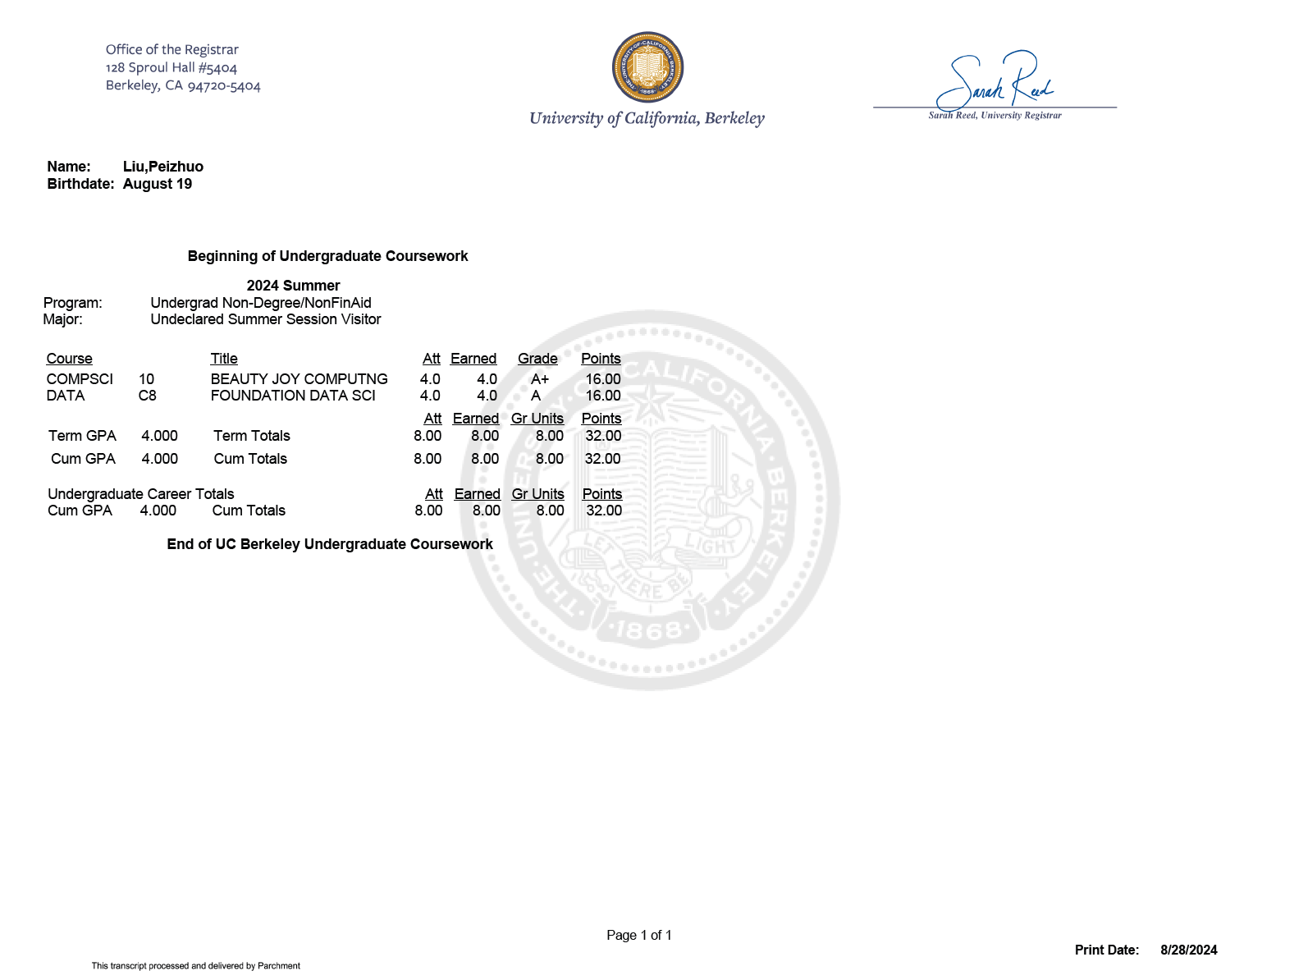
项目历程
Timeline
III
核心技术攻坚 (2024夏-2025春)
2024年6月：加州大学伯克利分校 (UC Berkeley) 访学，确定项目主题为
基于强化学习的自适应智能精神健康诊断系统
与导师项目交流邮件截图

Slide 21
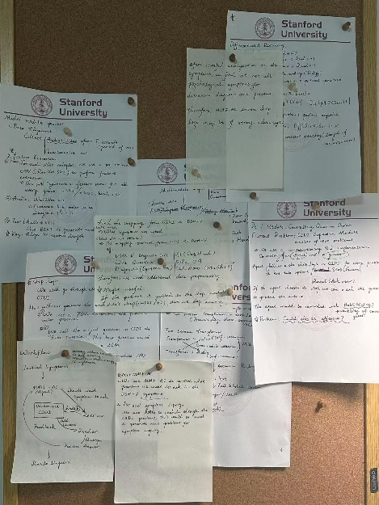
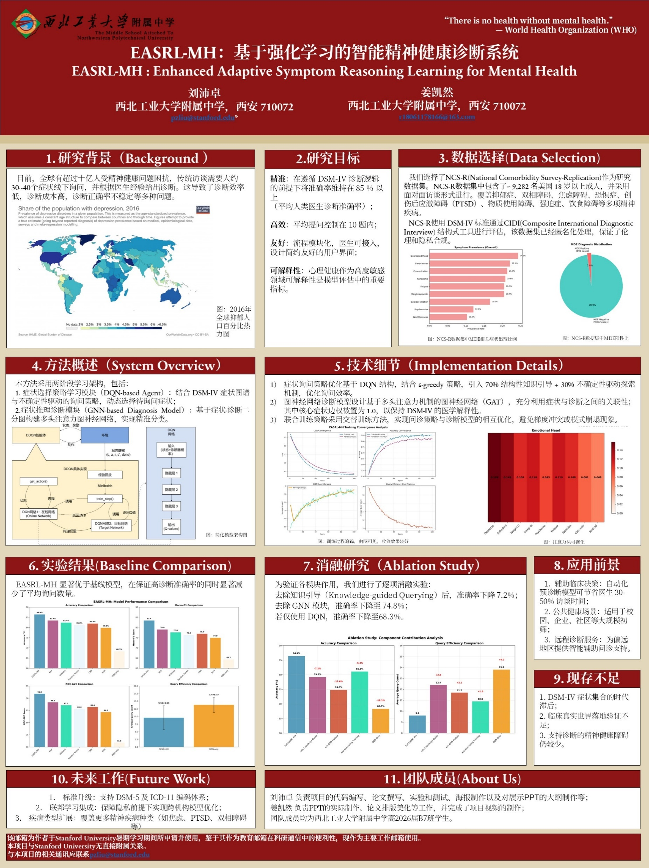
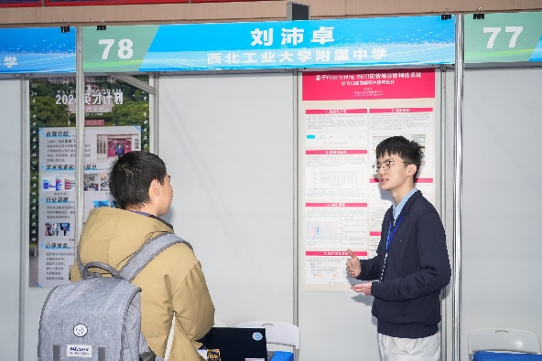
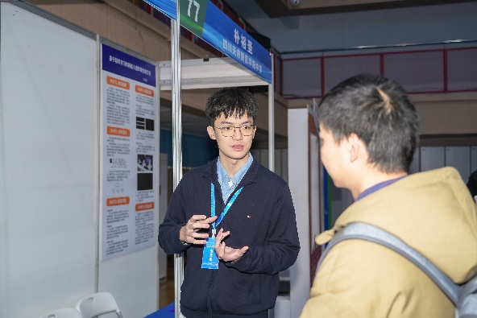



项目历程
Timeline
部分相关项目文档和笔记展示
III
核心技术攻坚 (2024夏-2025春)
2024年12月：在英才计划全国报告对上述子模块进行汇报
2024年7月-2025年5月：阶段性研发与迭代
于华中科技大学参加 2024 年英才计划全国报告
并汇报子模块《基于Fine-tuning BERT的情绪诊断辅助系统》

Slide 22
未来展望
A glance into the future
我们相信，EASRL-MH 不只是一个技术项目，更是一次精神健康服务模式的革新尝试。
我们未来将持续优化模型精度与问答体验，拓展诊断病种范围，并积极推动系统在真实环境中的部署与落地。
同时，我们计划在未来将项目代码开源，从而降低使用门槛，助力构建“人人可及、人人可用”的心理健康守护网。
精神健康诊断任重道远、困难重重，EASRL-MH不过是众多尝试推进精神健康诊断进程的项目之一，但只要本项目所做出的贡献可以帮助部分患者提前意识到自己的精神健康问题，从而寻求专业诊断和治疗，避免症状的进一步恶化。我们的工作便达到了其意义所在。
精神健康不是“病了才管”的事，而应像量体温一样简单自然。
让EASRL-MH成为这个时代每个人心灵的温度计。
致谢
Acknowledgements
EASRL-MH项目的开发仍将继续。在此，再次感谢任鹏举教授、张文静老师、贺华老师、王柱教授以及Prof. Rothman的指导。同时感谢来自西安交通大学、西北工业大学、西北工业大学附属中学、UC Berkeley、英才计划和Pioneer Academics的各位老师们。
特别感谢中国人民大学附属中学的乔薇因同学为本项目的PPT和展示视频制作做出的重要贡献。
同时感谢我的家人和朋友们在项目的研发过程中对我的情感支持，没有你们，这一切都不可能实现。
“There is no health without mental health.”
—World Health Organization (WHO)

